Slide 1
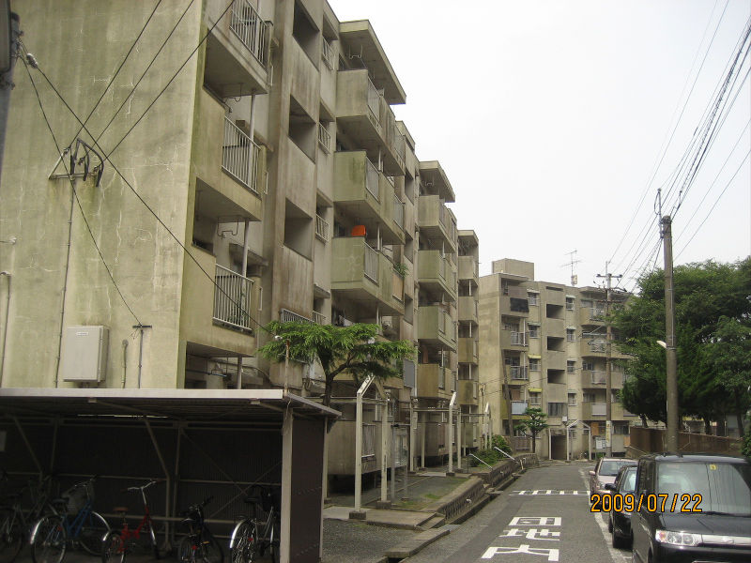
団地から見る地域コミュニティの再生
～北九州市の公営団地を事例にして～
北九州市立大学法学部政策科学科 楢原ゼミ
脇山昂一郎 河島健 大佐ゆり 頭島望 山本美奈子 田上直朗 宮崎孝文
長岡潤 中村康仁 団野大樹 山口弘志

Slide 2
テーマ
「地域の活力を取り戻すために」
活力とはなに？

Slide 3
着眼点
高齢化
現代社会の問題点
局地的高齢化
特に問題点は・・・
１ヶ所に高齢者が集中して居住している状態
関わりあい、助けあい、見守りあいなど
コミュニティの機能を低下させる

Slide 4
私たちが取り戻すべき「活力」とは
つながり
「 」
から生まれる
「人と人とが力を合わせて
物事に取り組むことによって
生まれる力」
「協同の力」

Slide 5
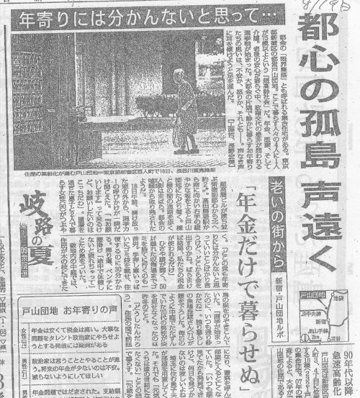
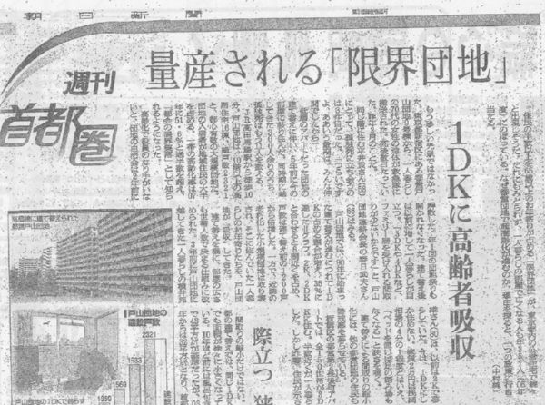
大蔵まちづくり協議会と楢原ゼミ共同実施 昨年の大蔵地区高齢者の実態・ニーズ調査報告書から
付き合いがないと答えた人の割合
団地の「高齢化」や「孤独死」
問題は非常に深刻
例）北九州市営後楽町団地では
高齢化率87％、過去孤独死が多発
東京都営戸山団地では、65歳以上の割合は
70％以上、80歳以上でも30％以上
孤独死は昨年17人
団地
７％
団地以外
３７％
団地

Slide 6
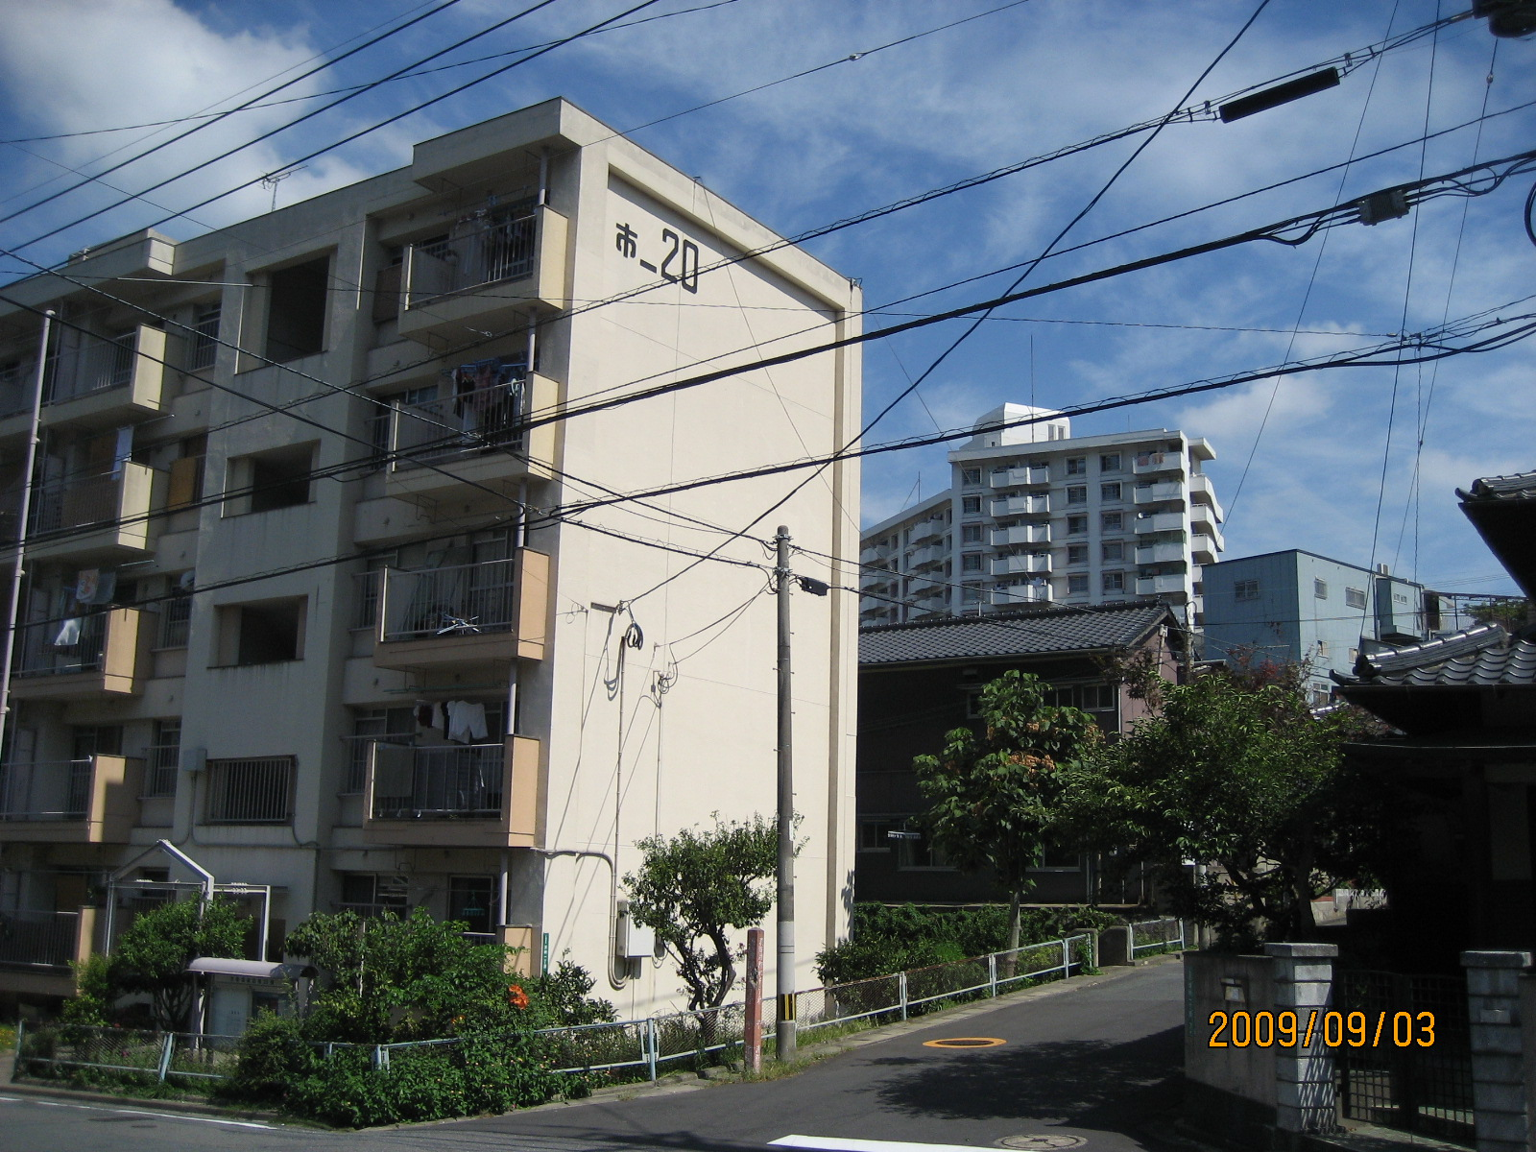
公営団地の特徴
テーマ設定
１、 でなければ入れない
２、単身入居の場合 であること
高齢者や経済的に不安な人が集まりやすい
戸建てと比べて入居者の入れ替わりが多い
「人と人とのつながり」が崩れやすい
低収入
「いかにして団地に活力を取り戻すか」
北九州市の公営団地を事例として
60歳以上
団地のコミュニティは衰退しやすいのでは

Slide 7
発表の流れ
１．北九州市の概要説明
２．実態調査から見えてくる
団地の現状・課題
３．活力を取り戻すための
解決策提案

Slide 8
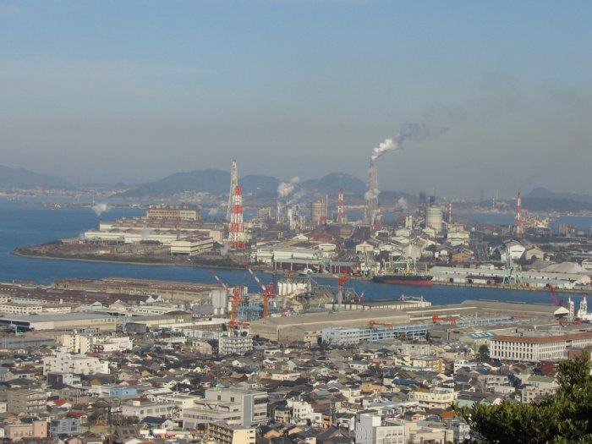
北九州市の概要
・1963年に小倉、八幡、若松、戸畑、門司の
5市が合併して誕生。
・現在人口98万2,804人（平成21年3月末）
・重厚長大型産業の衰退によって市も衰退
高齢化率24.3％
(平成21年3月末)
全政令指定都市中最高

Slide 9
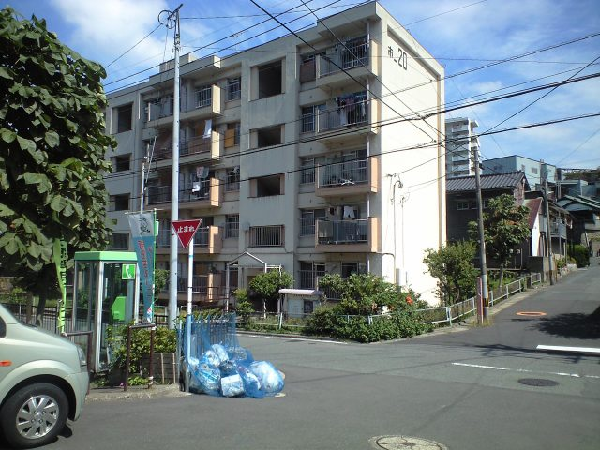
北九州市の公営団地の現状
・市営・県営あわせて451団地
・公営住宅居住人口 約8万5,000人
・URや公社住宅居住者約3万3,000人
市内の借家住まいの5人に1人は公営住宅
北九州市の住居の中で
公営団地は大きな比重を占めている

Slide 10
「団地」の位置づけ
「地域の中の団地」
町丁・字の高齢化率から
対象とする団地を絞るほうが適切

Slide 11
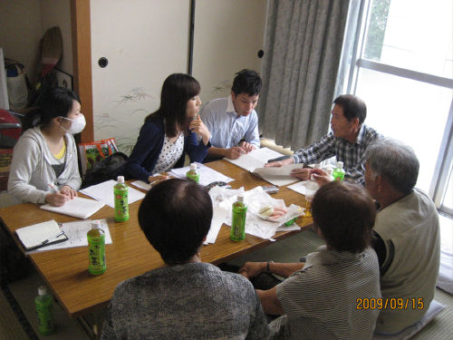
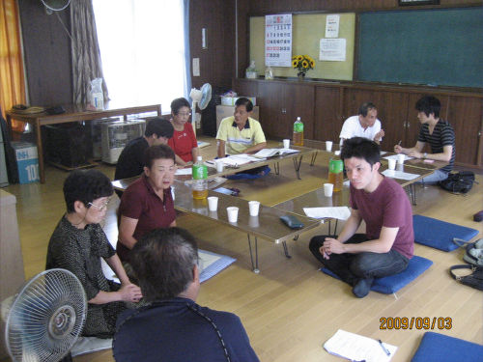
調査対象
北九州市内の高齢化率33.3％以上の町丁・字に
ある公営団地
対象人物：町内会長や担当民生委員、自治区会長
調査方法：面接調査
調査期間：8月25日～9月28日
最終的に
市営団地36団地 県営団地1団地 計37団地
を調査

Slide 12
調査結果

Slide 13
団地の高齢化率
対象地域全体の高齢化率は
37.9％
37団地の高齢化率
51.6％

Slide 14
高齢化率40％を上回る団地（限界コミュニティ）37団地中26団地
高齢化率50％を上回る団地（限界集落）
20団地
後楽町団地
上本町団地
清納団地 約70％
老松団地 66.6％ etc…
約90％

Slide 15
孤独死
既に
対象団地全体の
５２％
で発生

Slide 16
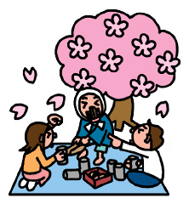
団地の活力の問題を構成する3柱
第1の柱
団地内活動の働き手がいない
第２の柱
地縁組織の担い手がいない
（町内会長など）
第３の柱
共に活動する機会の不足

Slide 17
第１の柱 働き手の不足
「少なくなった」 37％
＋
「非常に少なくなった」
19％
＋
「全く参加がなくなった」
4％
60％

Slide 18
活動や行事はなぜなくなったのか
高齢化の進行
44％
若者の減少
48％
参加者の数が減ったため
49％
少子高齢化が進んだ団地は
活動しようにもできない！！

Slide 19
第２の柱 地縁組織の担い手の不在
昔からなり手がいなくて困っている
52％
昔はいたが今はいない
28％
活動を受け継ぐ人がいない

Slide 20
第3の柱 共に活動する機会の不足
「衰退している」
29％
＋
「非常に衰退している」
29％
58％
ない
６５％
つながりを
より希薄にさせていると考えられる

Slide 21
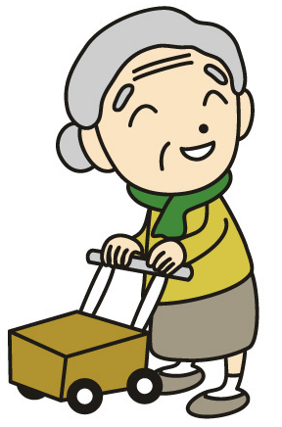
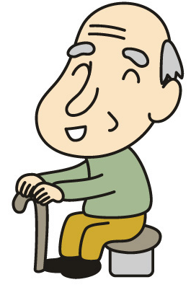
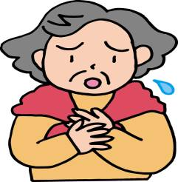
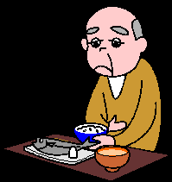
生まれる活力（協同の力）も高まる
人と人とのつながりを深める
担い手
共に活動する
機会
働き手
さらに高齢化

Slide 22
解決策

Slide 23
現行制度の枠内では持続性に限界がある
高齢者ばかりが入居
団地のコミュニティが崩壊
「姥捨山」
団地の建て替え中心では
地方行政の財政難を考えると困難
小手先の策ではなく
大胆な提案をしなければ
団地再生は不可能！！

Slide 24
永黒団地活力再生６ヶ年計画
１～３年目 国会で法を改正 が団地に入る
4年目 北九州市が条例を改正し、
制度を作るための準備期間
5年目 の入居開始
学生側・NPO等側・団地側・制度運用側
それぞれ発生したエラーを修正
6年目 拡大期
NPO等を通して団地を地域へ
取り組みを他の団地にも波及
ＮＰＯ
学生サークルが地域貢献
ＮＰＯが団地に入る
大学生
外部から供給

Slide 25
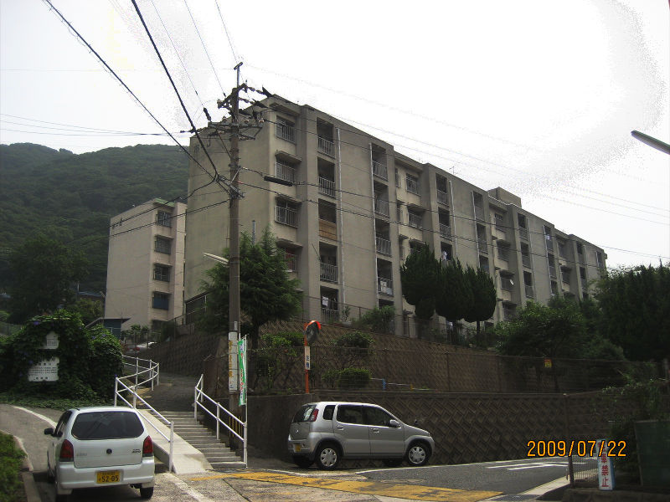
永黒団地
選定理由
・高齢化率が47％と高い
・団地の規模200世帯ほどを有している
・単独の町内会を持っている
・最も早く団地独自で高齢者支援策を
打ち出すなど団地の活性化に積極的
・住民の「協同の力」が衰退している

Slide 26
「団地の活力を取り戻すには」 北九州市営永黒団地が解決策の対象団地

Slide 27
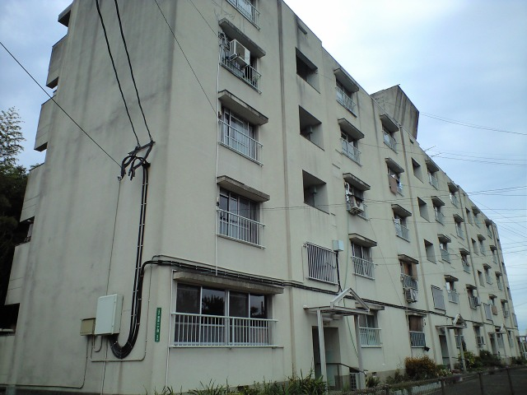
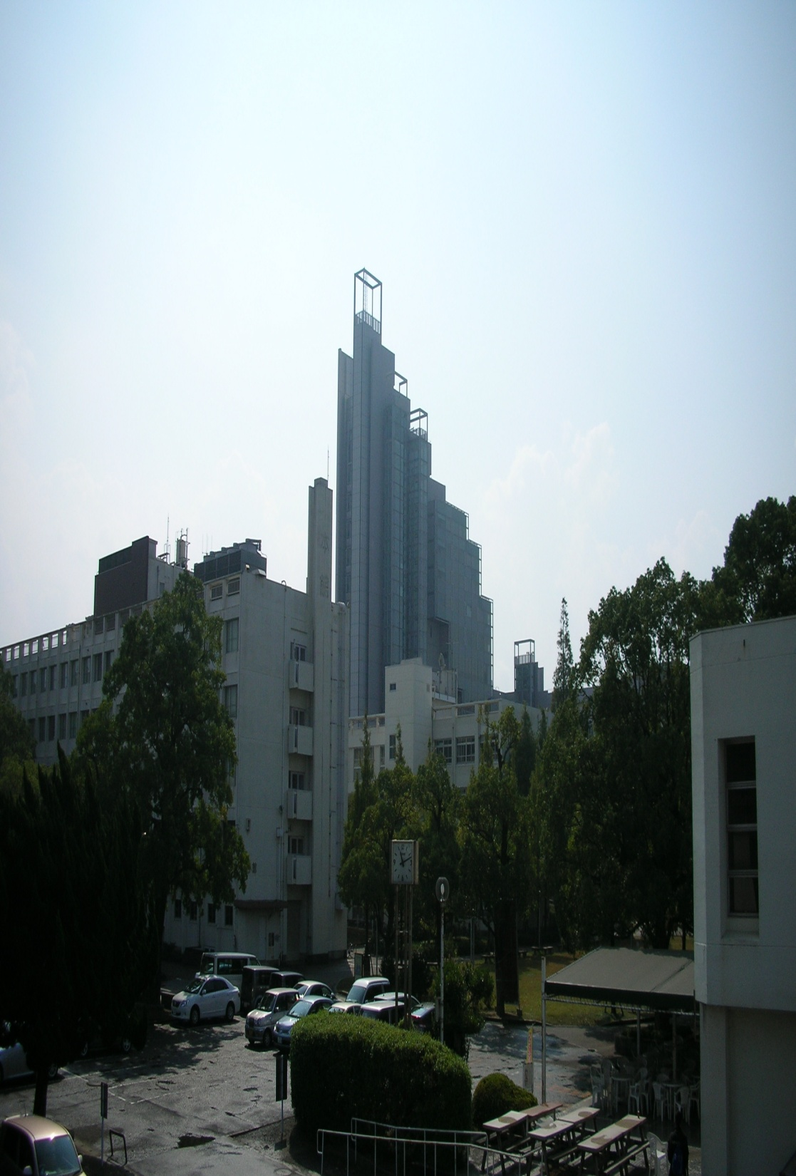
大学生を公営団地に入居させる
厳しい経済状況を安い家賃で補いたい
常に新旧交代
利害一致
団地
大学
確実な地域貢献
若い力を団地の内部に取り入れたい

Slide 28
学生入居枠「ひびきた枠」
北九市大の「ひびきの」と「北方」の2つのキャンパスから発信する意味を込めて
将来的には「響灘」と「北九州市」全域に広げる願いも込めて
空き部屋へ入居
| |
「ひびきた枠」
5名を想定
（戸数の2.5％）
大学生
永黒団地
経済的困窮者
所得や家庭・社会状況を
踏まえ、市が審査

Slide 29
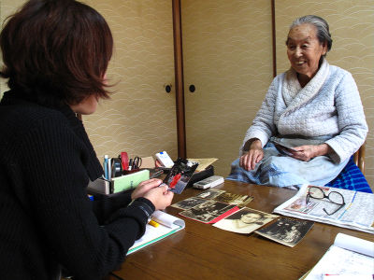
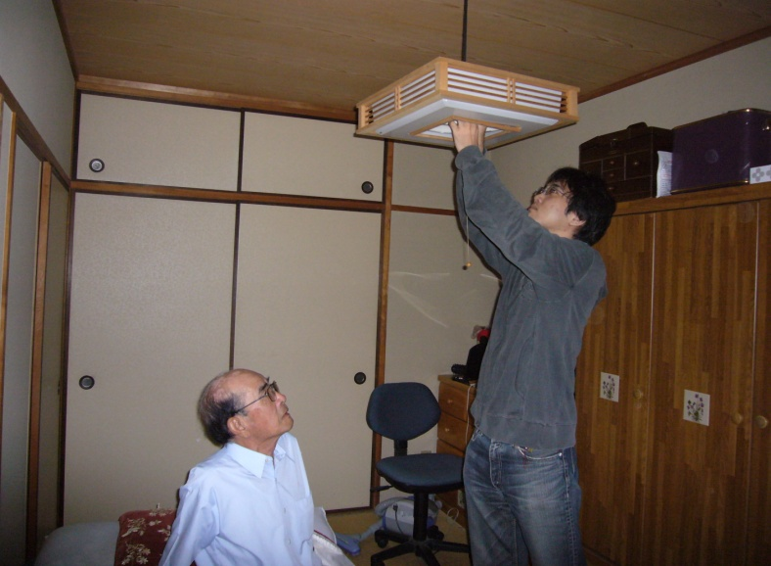
団地内学生
・団地内の活動原則参加
・ゴミ出しや電球交換など
日常から高齢者を支援
・防災や防犯の活動に協力
・単身高齢者の安否確認
地域貢献した学生には単位を進呈
監督
大学

Slide 30
入居するまでの間は・・・
高齢者との接し方や
地域とのつながりを作る
ノウハウはない
地域貢献
サークル
結成
活動時の働き手
永黒団地
入居したときに受け入れられる土壌形成

Slide 31
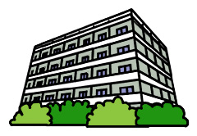
学生に先立って
NPO等社会福祉団体も団地に入居させる
大阪市で実践されているがＮＰＯの種類が様々
北九州市では…
NPO
NPO
（社会福祉団体）

Slide 32
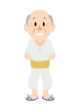
NPO（高齢者福祉に特化）
NPO本来の専門サービスを提供
団地の活動、見守りに協力
住民や学生に福祉などのノウハウ指導
団地内管理人業務の引き受け（財源にもなる）
町会長らが緊急連絡先や合鍵の所在を把握できずに 緊急時に適切な対応を取れない問題を解決
写真！！
それと…
アドバイス

Slide 33
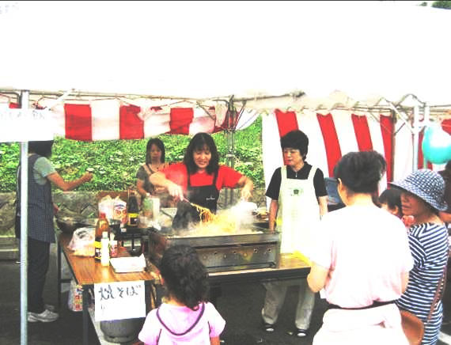
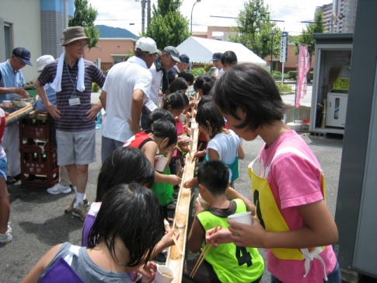
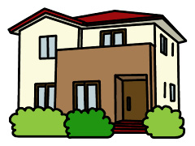
地域の子供を呼んで
流しそうめん
ホタル祭り
橋渡し
団地
地域
NPO
つながり
つながり
参画
参画
参画
参加
入居学生・サークル
小・中学校など
その他公的機関

Slide 34
大学生
行政は互いのつなぎ役
行政
行政
自分たちの地域を
設計・実現
団地・住民
地域・住民
行政
行政
NPO等・構成員

Slide 35
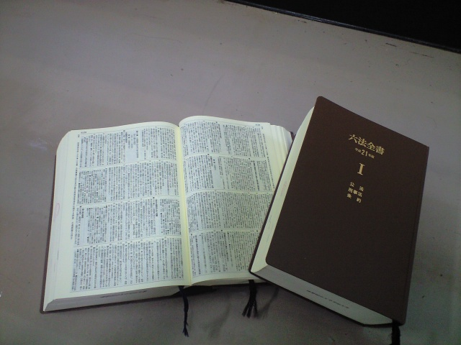
法律の壁
NPOの入居
公営住宅法第45条で入居可能
学生の入居
公営住宅法第23条と
公営住宅法施行令第６条を改正する必要あり

Slide 36
今は地方分権の時代
国が市の柔軟な対応を
妨げるのはおかしい
学生・NPOといった
外部の力なくして
団地を救うことはできない
プロジェクト１～３年目で法律の壁を打ち破る
入居条件見直し・条例による柔軟な対応
法改正まで含めた提案

Slide 37
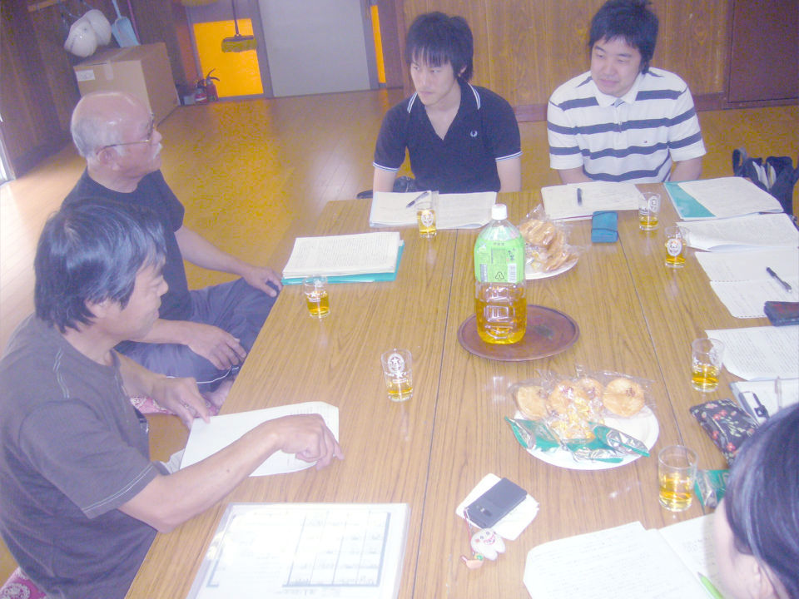
学生入居を永黒団地に提案したところ…
「これで希望の光が見えた」
と前向きで協力的な反応を得た
他の複数の団地でも歓迎された

Slide 38
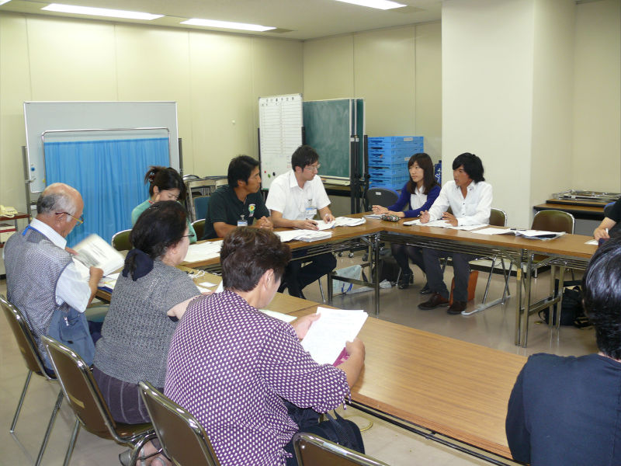
2009/9/30
北九州市へ提案
市役所職員
楢原ゼミ生
永黒団地の方々

Slide 39
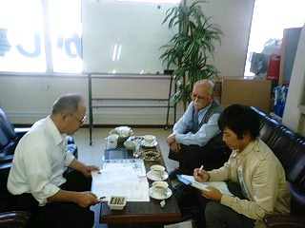
2009/10/12
永黒団地町内会役員
松本律夫氏
民主党関係者
衆議院議員 城井崇
事務所長 本多秀司氏
楢原ゼミ生
城井議員本人とも面談予定
原口総務大臣ともコンタクト
今後も継続して提案

Slide 40
活力を取り戻すためには
団地はもはや
自力では活力を取り戻せない
学生や周辺地域の外部のパワーが、団地に求められている

Slide 41
団地再生によって生まれた活力を
地域全体に浸透させていく
活力復活
大学生
ＮＰＯ
団地の活力
地域の活力
行政

Slide 42
ご清聴ありがとうございました

